Slide 1
Framtidsfullmakter

Slide 2
Har du tenkt på hva som kan skje dersom du pga sviktende helse og/eller demens ikke klarer å styre din egen økonomi eller andre viktige forhold i livet ditt?

Slide 3
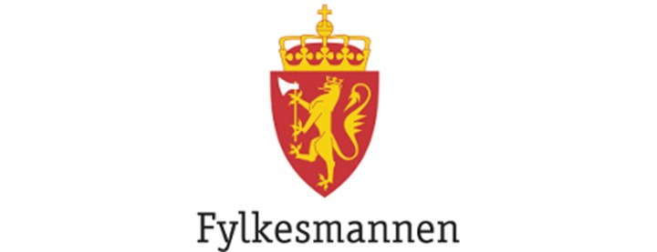
Vergemålsavdelingen hos Fylkes- mannen vil da kunne gripe inn med oppnevnelse av en verge, med hjemmel i Vergemålsloven.
Disse vergene kan innimellom ha 20-30 andre de er verge for samtidig. (Eksempler fra media: Verge for 100 stk!)

Slide 4
Det finnes tre ulike former for fullmakter som kan gis:
Legalfullmakt Dette gis til en av de nærmeste på et begrenset område.
Faste betalingsoppdrag Du bestemmer hvem som skal ta seg av faste oppdrag/betalinger

Slide 5
3. Fremtidsfullmakt Du kan selv bestemme hvem som skal få fullmakten, og om det skal være noen begrensninger.
Om du begrenser den for mye, vil Fylkesmannen likevel kunne oppnevne vergemål på eventuelle områder som ikke er omfattet av fullmakten.
Et vergemål skal være tilpasset individet, - ikke motsatt!

Slide 6
Om framtidsfullmakten:
Opprettes når du fortsatt er mentalt frisk og fysisk frisk nok
Må gis til en fysisk person (eller fler) (fullmektigen)
Må opprettes i påsyn av to vitner. Disse kan ikke være nærstående til den som får fullmakten (fullmektigen).
Vitnene må være der samtidig, mens fullmaktsgiver skriver under fullmakten!

Slide 7
To typer fullmakt:
«Vedvarende fullmakt» Denne vil kunne tre i kraft straks den er gitt, og fortsette når fullmakts- giver kommer i en situasjon som nevn.
«Ren framtidsfullmakt» Den trer i kraft først når tilstanden inntrer

Slide 8
Gjelder altså i stedet for vergemål, eller evt. i tillegg til, - dersom fullmakten er for begrenset.
Fullmaktsgiver må være fylt 18 år og forstå betydningen av fullmakten.
Fullmektigen (den som får fullmakten) må være 18 år, en fysisk person, og ikke selv underlagt vergemål.

Slide 9
FORMELLE KRAV
Skriftlig
To vitner signerer, må ha fylt 18 år og forstå betydningen av underskriften
Fullmektigen, dennes ektefelle, barn, samboer eller barnebarn kan ikke være vitne.

Slide 10
Fullmakten bør dateres
Vitnene bør i dokumentet opplyse at fullmaktsgiver har opprettet fullmakten av fri vilje og forstår betydningen
Personalia til vitnene bør påføres.
Fullmakt

Slide 11
Kan omfatte både personlige og økonomiske forhold, men kan også begrenses til kun bestemte områder.
Uten særskilt hjemmel, kan fullmektig IKKE på personens vegne:
Stemme ved valg
Inngå ekteskap
Erkjenne farskap
Gi organdonasjon
Opprette eller tilbakekalle testamente
Samtykke til tvang
Handle i særlig personlig forhold

Slide 12
Fullmektigen må kunne avgjøre når fullmakten skal tre i kraft:
Fullmektigen kan be Fylkesmannan om å stadfeste ikrafttredelsen og vilkårene
Trer uansett i kraft når fullmaktsgiveren pga sinnslidelse, demens, eller alvorlig svekket helbred ikke er i stand til å ivareta sine interesser som er omfattet av fullmakten.

Slide 13
FULLMEKTIGEN SKAL:
Handle i samsvar med fullmakten, og fremme fullmaktsgivers interesser og rettigheter
Høre fullmaktsgiver dersom dette er mulig
Holde fullmaktsgivers midler adskilt fra sine egne

Slide 14
Dersom fremtidsfullmakten omfatter salg av bolig, bør det klart fremgå hvilken/hvilke eiendommer fullmektigen kan selge. Tilsvarende gjelder også hvis fremtidsfullmakten omfatter andre disposisjoner knyttet til eiendom, for eksempel utleie. Fast eiendom bør fortrinnsvis identifiseres med gårdsnummer, bruksnummer (eventuelt også seksjonsnummer) og hvilken kommune eiendommen faller inn under. Borettslagsleiligheter identifiseres ved at andelsnummer, navnet på borettslaget, og borettslagets organisasjonsnummer fremgår av fremtidsfullmakten.

Slide 15
Dersom fullmakten også skal omfatte eventuelle fremtidige eiendommer bør dette også fremgå.
Sjekk også avtalelovens § 12 mv og vergemålsloven.
Det er INGEN formelle krav til bruk av formularer eller skjemaer!

Slide 16
Lykke til !

